Slide 1
Case Mercado Livre
Leandro B. Ferlin
Jul. 2021

Slide 2
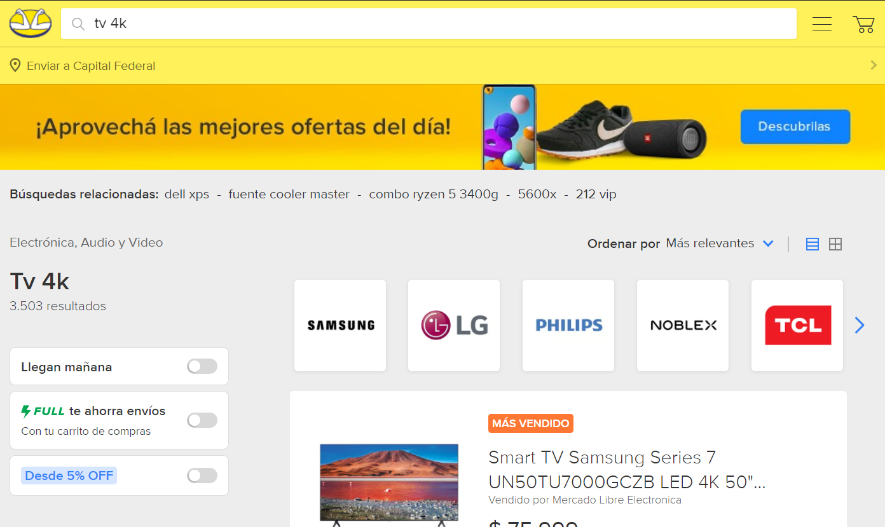
Objetivo
O principal desafio é entender a relação das variáveis e encontrar um modelo que explique a o total de itens vendidos (‘sold_quantity’).

Slide 3

Explorando...
Foi utilizada a base pública de busca por ‘TV 4k’ no site AR.
A base apresenta um número reduzido de ocorrências e não apresenta dados temporais.
Novas variáveis relativas de desconto foram acrescentadas, além da transformação do campo de Estado Federativo em colunas dummies.

Slide 4
Análises Preliminares
O range de valores para a variável alvo é de [0 a 1408], porém a aplicação de descontos acontece em apenas 25% da base.
Os vendedores com melhor reputação são os que tem melhor desempenho de venda e consequentemente o maior estoque de um item. Cuidado nesse ponto para não interpretar que quanto maior o estoque, mais irá vender.
Reputação do vendedor e aplicação de desconto tem baixa correlação. Uma das hipoteses: quanto melhor a reputação, menor a necessidade de oferecer descontos. (Segurança de compra)

Slide 5
Modelo
O modelo escolhido usa o Método do Mínimos Quadrados, buscando encontrar uma linearidade entre alvo e independentes.
Ao fim, as variáveis consideradas foram as que relacionam a quantidade disponível para venda, a reputação total por transações e o valor absoluto de desconto aplicado.
Com isso, se tem um modelo explica ~65% da variância da quantidade vendida dos itens. O erro residual mostra que ainda há espaço para melhorias.

Slide 6

Impacto de Negócio
A quantidade vendida tem influência em KPIs relativos de receita, como Margem, Yield e custos acompanhados no P&L.
O entendimento dessa variável é básico para rentabilizar a cadeia toda de operações.

Slide 7
Próximos passos
Verificar se a normalização (scale) da variável alvo pode otimizar o modelo.
Buscar outros atributos internos de bases distintas e entender se há algo que possa ajudar na predição.
Considerar eventos externos (players, macroeconomia, competitividade de preço, produtos substitutos, etc.).
Testar outros modelos, como Regressor de Random Forrest, para fins comparativos.

Slide 8
Debate

